Slide 1

Struktur Data Linked List
Muhammad ‘ariful furqon s.pd., m.kom.
Fakultas ilmu komputer
Universitas jember

Slide 2
NEW RULE!
Pengumuman peraturan baru untuk kelas Struktur Data (terutama yang saya ampuh).
Presensi dilakukan via attandance e-learning bukan QR Code. Catatan kehadiran yang diutamakan dalam penilaian adalah attandance via e-larning/MMP. Attandance via QR Code hanya berlaku jika e-learning down atau terdapat masalah-masalah yg lain.
Harap menselaraskan nama yang digunakan di zoom dengan format NIM_Nama agar mempermudah proses pencatatan keaktifan mahasiswa.
Pada waktu perkuliahan melalui zoom, saya sewaktu-waktu akan melakukan screen shot terhadap kehadiran mahasiswa. Semisal di tengah2 zoom terdapat trobel atau ada masalah lain bisa menghubungi saya langsung untuk klarifikasi mengenai trobel atau masalah tersebut.
Demikian peraturan ini saya buat sebagaimana mestinya untuk kelancaran pembelajaran kita ke depannya.
TTD
Muhammad 'Ariful Furqon, S.Pd., M.Kom.

Slide 3
Important Links
Link PPT : https://unej.id/SD07materi
Link Code: https://unej.id/SD07code
Link Tugas: https://unej.id/SD07tugas
Link Record: https://unej.id/zoomSD

Slide 4
Pre-Test
Jelaskan perbedaan linked list dengan array!
Jelaskan mengapa pemrosesan data yang disimpan di linked list lebih lambat dibanding array!
Jelaskan struktur linked list!
Jelaskan struktur sebuah node di linked list!
Jelaskan apakah first node atau head. Jelaskan karakteristik first node!

Slide 5
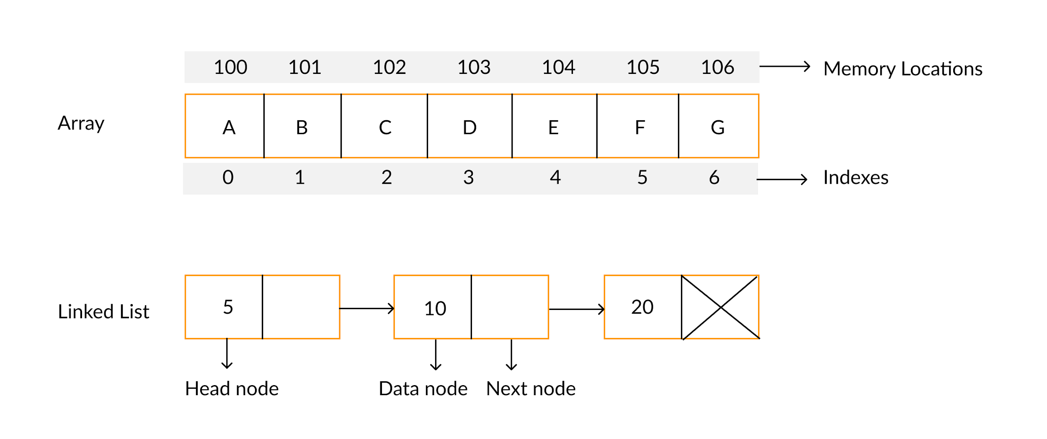
Preview – Array vs Linked List

Slide 6
Preview – StrukturLinked List
head / start node
node 1
node 2
node 3
node...
node n

Slide 7
Preview – Node
Head / start node adalah pointer yang menunjuk node pertama
Head/Start Node
Node
data
data
data
null

Slide 8
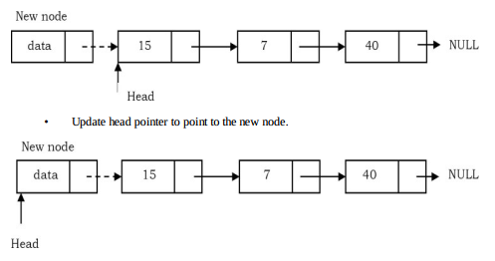
Preview – Menambah Node Baru di Awal Linked List

Slide 9
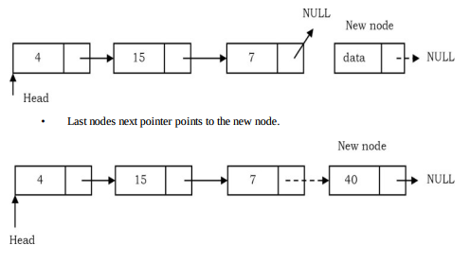
Preview – Menambah Node Baru di Akhir Linked List

Slide 10
Menyisipkan Node Setelah Node Tertentu
1 2 3 4 5 6 7 8 9 10 11 12 13 | def insert_after_item(self, x, data): n = self.start_node print(n.ref) while n is not None: if n.item == x: break n = n.ref if n is None: print("item not in the list") else: new_node = Node(data) new_node.ref = n.ref n.ref = new_node
Pencarian node yang bernilai X tidak boleh dilakukan oleh first node. Di sini dilakukan oleh n
Pencarian node yang mengandung x
Menyisipkan node data setelah node x

Slide 11
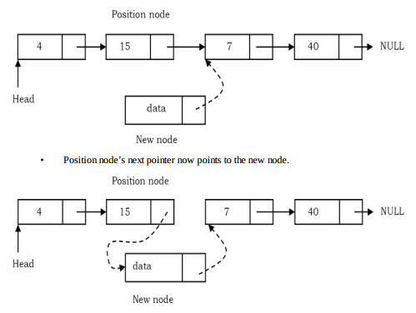
Menyisipkan Node Setelah Node Tertentu

Slide 12
Menambah Data Sebelum Node Tertentu
1 2 3 4 5 6 7 8 9 10 | def insert_before_item(self, x, data): if self.start_node is None: print("List has no element") return if x == self.start_node.item: new_node = Node(data) new_node.ref = self.start_node self.start_node = new_node return
Pengecekan apakah linked list kosong
Jika data disisiplan sebelum start node

Slide 13
Menambah Data Sebelum Node Tertentu
1 2 3 4 5 6 7 8 9 10 11 12 | n = self.start_node print(n.ref) while n.ref is not None: if n.ref.item == x: break n = n.ref if n.ref is None: print("item not in the list") else: new_node = Node(data) new_node.ref = n.ref n.ref = new_node
Pencarian node yang bernilai x
Penyisipan data sebelum node x

Slide 14
Menghapus Node di Awal dan Akhir
1 2 3 4 5 6 7 8 9 10 11 12 13 14 15 | def delete_at_start(self): if self.start_node is None: print("The list has no element to delete") return self.start_node = self.start_node.ref def delete_at_end(self): if self.start_node is None: print("The list has no element to delete") return n = self.start_node while n.ref.ref is not None: n = n.ref n.ref = None
Penghapusan node di awal
Pengecekan apakah list kosong
Penghapusan node di akhir

Slide 15
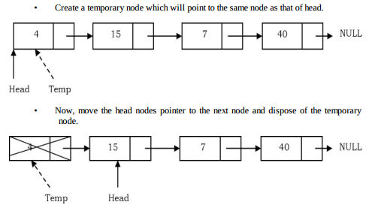
Menghapus Node di Awal

Slide 16
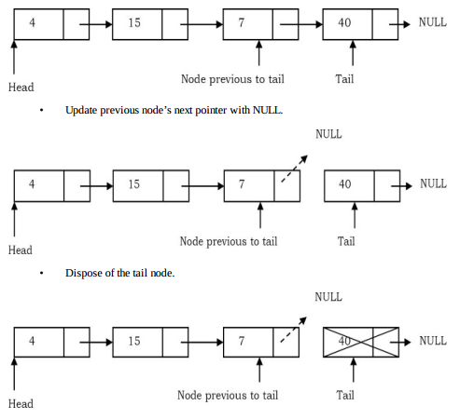
Menghapus Node di Akhir

Slide 17
Fungsi Count Jumlah Node
1 2 3 4 5 6 7 8 9 | def get_count(self): if self.start_node is None: return 0; n = self.start_node count = 0; while n is not None: count = count + 1 n = n.ref return count

Slide 18
Memeriksa Keberadaan Node yang Memiliki Nilai Tertentu
1 2 3 4 5 6 7 8 9 10 11 12 | def search_item(self, x): if self.start_node is None: print("List has no elements") return n = self.start_node while n is not None: if n.item == x: print("Item found") return True n = n.ref print("item not found") return False

Slide 19
Menghapus Node yang Memiliki Nilai Tertentu
1 2 3 4 5 6 7 8 9 | def delete_element_by_value(self, x): if self.start_node is None: print("The list has no element to delete") return # Deleting first node if self.start_node.item == x: self.start_node = self.start_node.ref return
Pengecekan list kosong
Penghapusan pada elemen pertama

Slide 20
Menghapus Node yang Memiliki Nilai Tertentu
1 2 3 4 5 6 7 8 9 10 | n = self.start_node while n.ref is not None: if n.ref.item == x: break n = n.ref if n.ref is None: print("item not found in the list") else: n.ref = n.ref.ref
Pencarian node yang posisinya sebelum node yang akan dihapus
Menghapus node

Slide 21
Latihan
Buatlah sebuah linked list untuk menyimpan data bertipe integer
Simpanlah 3,1, 65, 3,10, 9, 12, 5 ke linked list tersebut. Data 1 – 4 dimasukkan menggunakan tambah di depan. Data 5 – 8 dimasukkan tambah di belakang
Tambahkan data 40 di urutan 4 dan data 13 di urutan 7
Hapus 1 data di depan dan satu data di belakang
Hapus data yang bernilai 65

Slide 22
Tugas
Buatlah method untuk mencari banyaknya anggota sebuah linked list
Buatlah method untuk menghitung jumlah (sum) semua bilangan di sebuah linked list
Buatlah method untuk menyambung dua buah linked list menjadi sebuah linked list. Pengguna bisa menetukan susunannya apakah linkedlist1linkedlist2 atau linkedlist2linkedlist1
Buatlah method untuk menambahkan data ke linkedlist sedemikian hingga data yang ada di linkedlist dalam kondisi terurut
Buatlah method untuk membalik arah semua pointer di linkedlist
Petunjuk :
Kerjakan tugas berikut dg menggunakan python!
Kirim dalam format zip!
dengan nama file : NIM_Nama.zip
ke : https://unej.id/SD07tugas
Deadline : Minggu, 11 April 2021 pukul 23.59

Slide 23
Terima Kasih!
Muhammad ‘ariful furqon s.pd., m.kom.
Fakultas ilmu komputer
Universitas jember

